Slide 1

vzw IMPORE/NGO UMUBANO-IMPORE
vzw IMPORE/NGO UMUBANO-IMPORE
Presentatie Rotary Club Gent
12 juni 2023
Ria Sturtewagen
Gerda De Mulder

Slide 2

Betekenis
IMPORE UMUBANO
vzw IMPORE/NGO UMUBANO-IMPORE
IMPORE staat voor: Improving Maternal and Pediatric Outcome:
the Rwandan Experience
Het is tevens een troostwoordje in het Kinyarwanda, vaak gebruikt wanneer een kind zich bezeert = het komt wel goed
UMUBANO
In het Kinyarwanda =
Samenwerken

Slide 3
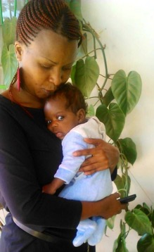
Missie vzw IMPORE /
NGO UMUBANO-IMPORE
vzw IMPORE/NGO UMUBANO-IMPORE
Verbeteren van de levenskansen en de kwaliteit van leven van een aantal zeer kwetsbare jonge kinderen in Rwanda.
→ Duurzame projecten inzake moeder- en kindzorg, kinderopvang, basisonderwijs, voeding en hygiëne, telkens in samenwerking met lokale autoriteiten

Slide 4
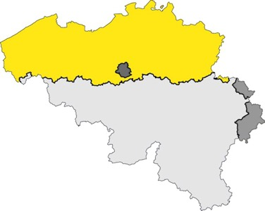

Waar zijn we actief?
vzw IMPORE
NGO UMUBANO-IMPORE
- Organisatie duurzame projecten
- Transparante besteding middelen
- Participatie lokale bevolking
- Overleg met plaatselijke
autoriteiten
Noordwerking in VLAANDEREN
- Educatie
- Sensibilisering
- Fondsenwerving
- Voorbereiden stagiair(e)s,
vrijwillig(st)ers
Zuidwerking in het District HUYE
Zuiden van Rwanda

Slide 5
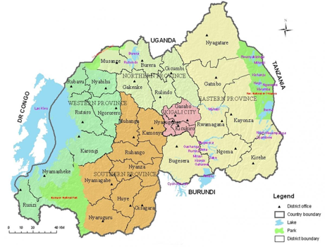
Kenmerken district HUYE
vzw IMPORE/NGO UMUBANO-IMPORE
Zuidelijke provincie van Rwanda
+/- 330.000 inwoners
Stad Butare = universiteitsstad
+/- 90.000 inwoners
Oppervlakte 581,5 vierkante kilometer
gemiddeld 568 inwoners per vierkante kilometer

Slide 6
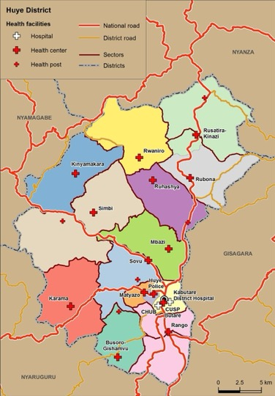
Kenmerken district
HUYE
vzw IMPORE/NGO UMUBANO-IMPORE
1: 16 gezondheidscentra
2: Districtsziekenhuis Kabutare
3: Universitair ziekenhuis CHUB
4: Psychiatrisch ZH Caraes

Slide 7

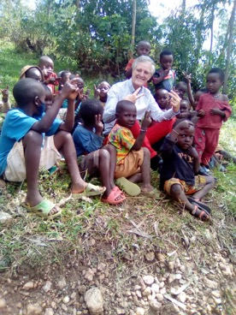
Doelgroepen Zuidwerking
vzw IMPORE/NGO UMUBANO-IMPORE
Baby’s met laag geboortegewicht (< 2500g)
Kinderen 1-2 jaar met medische aandoeningen
Ondervoede kinderen < 5 jaar
Kleuters in een rurale school LO
Zwakke leerlingen in rurale scholen LO
Zwangere vrouwen
Arme alleenstaande tienermoeders

Slide 8









Onze projecten dragen bij aan de SDG’s
vzw IMPORE/NGO UMUBANO-IMPORE

Slide 9
Projecten in het Zuiden
vzw IMPORE/NGO UMUBANO-IMPORE
1: Chez Marraine
2: Verbeteren eerstelijnszorg
3: Strijd tegen ondervoeding jonge kinderen
4: Verbeteren ruraal kleuter-en lager onderwijs
5: Rurale ontwikkeling

Slide 10
Projecten in het Zuiden
vzw IMPORE/NGO UMUBANO-IMPORE
1
Chez Marraine
Gelegen in de wijk TABA ,HUYE City
Centrale locatie van onze lokale partner: NGO UMUBANO-IMPORE
Naaiatelier: opleiding van arme tienermoeders tot naaister
Tijdelijke opvang baby’s in nood met hun mama (+ ev. broertje of zusje)
Sociale crèche voor kindjes < 3 jaar van arme jonge moeders
Kortdurend logement voor stagiair(e)s en vrijwillig(st)ers die onze projecten steunen

Slide 11
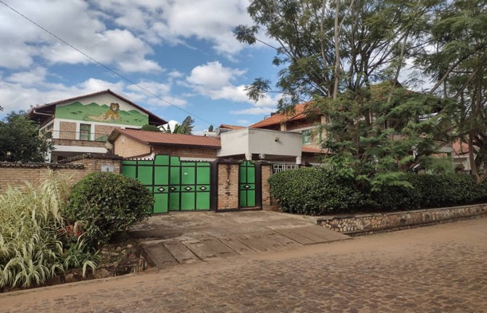
Projecten in het Zuiden
vzw IMPORE/NGO UMUBANO-IMPORE
1
Chez Marraine

Slide 12
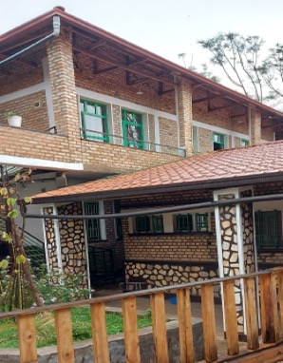
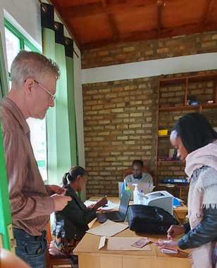
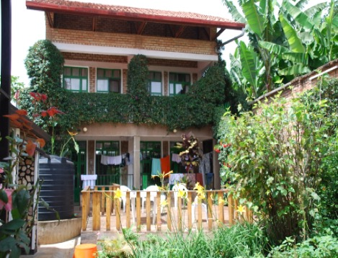
Projecten in het Zuiden
vzw IMPORE/NGO UMUBANO-IMPORE
1
Chez Marraine

Slide 13
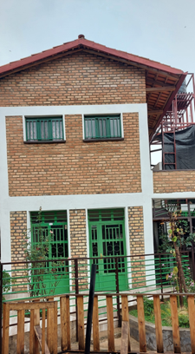
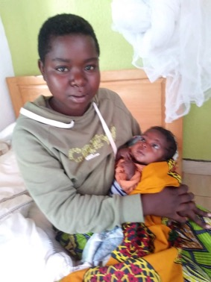
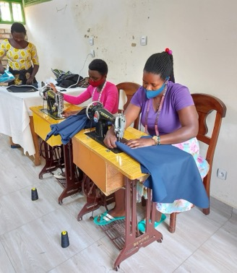
Projecten in het Zuiden
vzw IMPORE/NGO UMUBANO-IMPORE
1
Chez Marraine

Slide 14
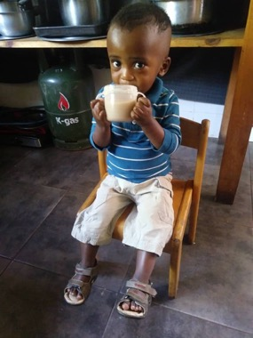
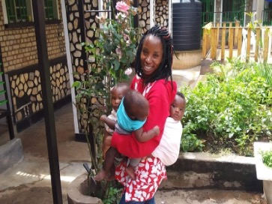
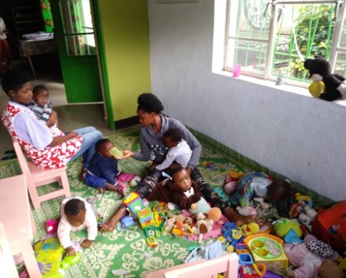
Projecten in het Zuiden
vzw IMPORE/NGO UMUBANO-IMPORE
1
Chez Marraine

Slide 15
Projecten in het Zuiden
vzw IMPORE/NGO UMUBANO-IMPORE
2
Verbeteren
eerstelijnszorg
PROJECT RIMMAP
= Reducing Infant Mortality and Morbidity Among Preterms
Opvolging van baby’s met laag geboortegewicht = LGG (< 2500gr) die ontslagen zijn uit het districtsziekenhuis en nu in het district HUYE wonen
Opvolging van baby’s met LGG die ontslagen zijn uit de 16 gezondheidscentra en dan rechtstreeks naar huis gaan
PROJECT CHECK-UP van BABY’S MET LGG die 1 jaar geworden zijn (in Chez Marraine) + desgevallend verdere opvolging
PROJECT KWALITEITSVERBETERING moeder- en kindzorg in de 16 gezondheidscentra

Slide 16
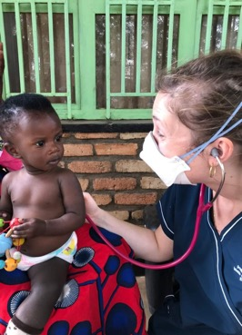
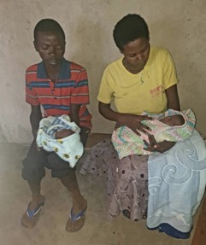
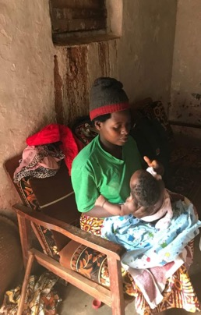
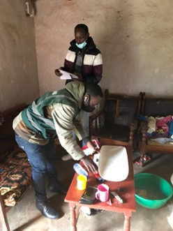
Projecten in het Zuiden
vzw IMPORE/NGO UMUBANO-IMPORE
2
Verbeteren
eerstelijnszorg

Slide 17
Projecten in het Zuiden
vzw IMPORE/NGO UMUBANO-IMPORE
3
Strijd tegen ondervoeding jonge kinderen
Het MAMA-PROJECT = Mothers Against Malnutrition Association
De NGO UMUBANO-IMPORE begeleidt (zelf opgerichte) associaties van Moeders Tegen Ondervoeding in meerdere sectoren van het district HUYE
  Aankopen/huren van landbouwgronden voor deze MAMAs
  Ter beschikking stellen van zaden en organische meststoffen
  Ter beschikking stellen van werktuigen
  Verdere opvolging van de oogsten
  Sojabonen verwerken tot melk en tofu
LANDBOUW EN VEETEELT PROJECT ten voordele van Chez Marraine

Slide 18
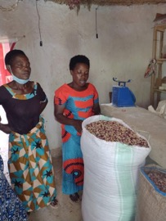
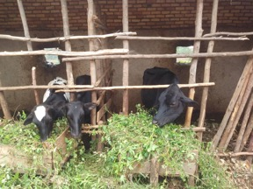
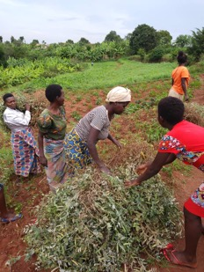
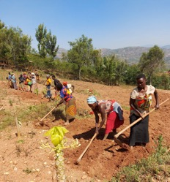
Projecten in het Zuiden
vzw IMPORE/NGO UMUBANO-IMPORE
3
Strijd tegen ondervoeding jonge kinderen

Slide 19
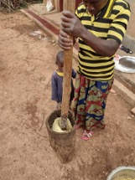
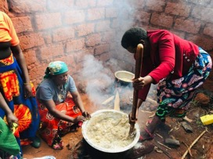
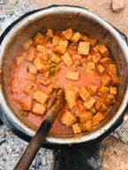
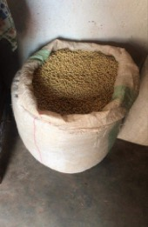
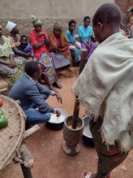
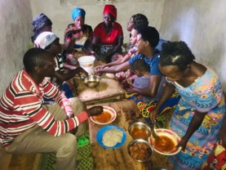
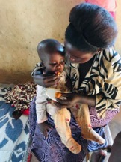
Projecten in het Zuiden
vzw IMPORE/NGO UMUBANO-IMPORE
3
Strijd tegen ondervoeding jonge kinderen

Slide 20
Projecten in het Zuiden
vzw IMPORE/NGO UMUBANO-IMPORE
4
Verbeteren ruraal kleuter- en lager onderwijs
PROJECT CYENDAJURU Primary School = rurale school met een duizendtal kleuters en leerlingen LO, 22 leerkrachten (in sector Simbi = Zuiden Rwanda)
Bezorgen van uniformen aan de 200 armste leerlingen
Aandacht voor voeding, basishygiëne
Verbeteren infrastructuur: klassen, verpleegpost, polyvalente zaal, keuken, etc…
Bijscholing ondervoede kinderen: workshop Engels
Aandacht persoonlijke ontwikkeling van de meest achtergestelde leerlingen
  Teach the teachers (i.s.m. vzw UMWANA Leuven)
  Extra scolaire activiteiten in het weekend
    project UMUZI (i.s.m. ROOT foundation Kigali)
    Voetbalproject project MASCOT (i.s.m. Center for Global Sports Africa)

Slide 21
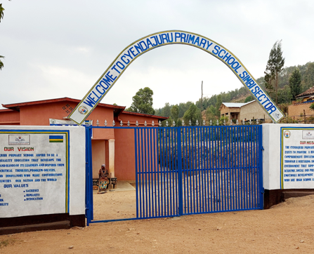
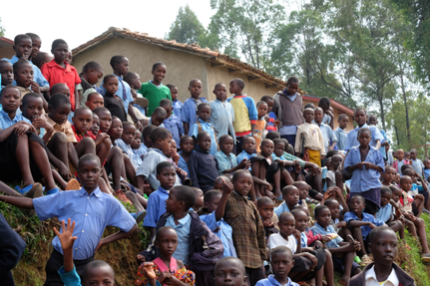
Projecten in het Zuiden
vzw IMPORE/NGO UMUBANO-IMPORE
4
Verbeteren ruraal kleuter- en lager onderwijs
WELKOM

Slide 22
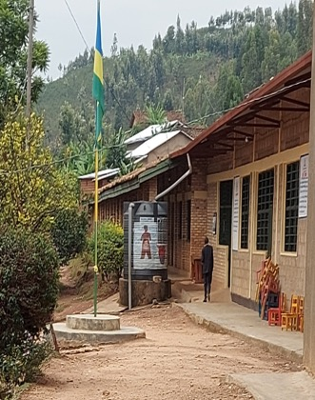
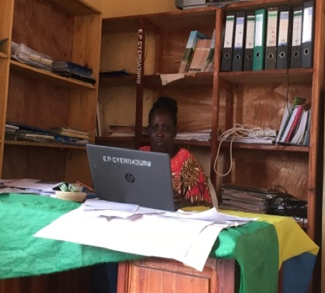
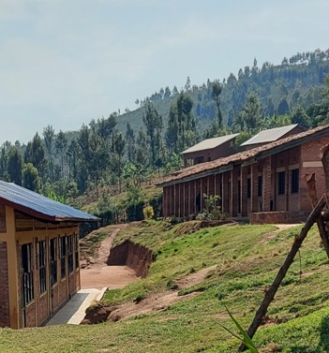
Projecten in het Zuiden
vzw IMPORE/NGO UMUBANO-IMPORE
4
Verbeteren ruraal kleuter- en lager onderwijs

Slide 23
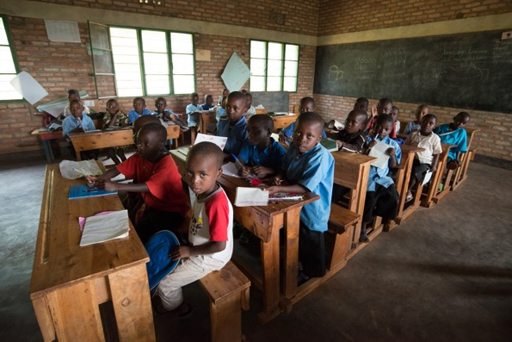
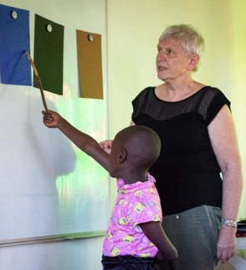
Projecten in het Zuiden
vzw IMPORE/NGO UMUBANO-IMPORE
4
Verbeteren ruraal kleuter- en lager onderwijs

Slide 24
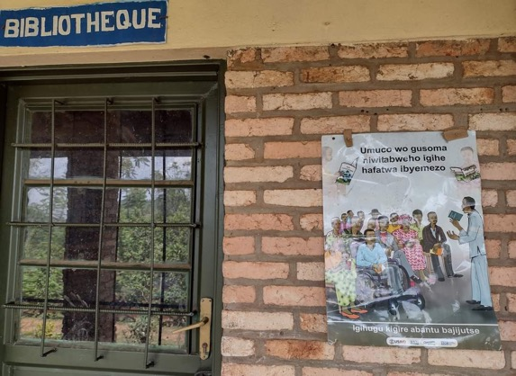
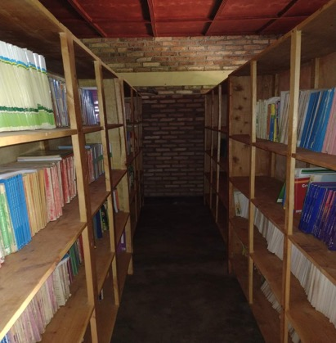
Projecten in het Zuiden
vzw IMPORE/NGO UMUBANO-IMPORE
4
Verbeteren ruraal kleuter- en lager onderwijs

Slide 25
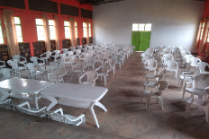
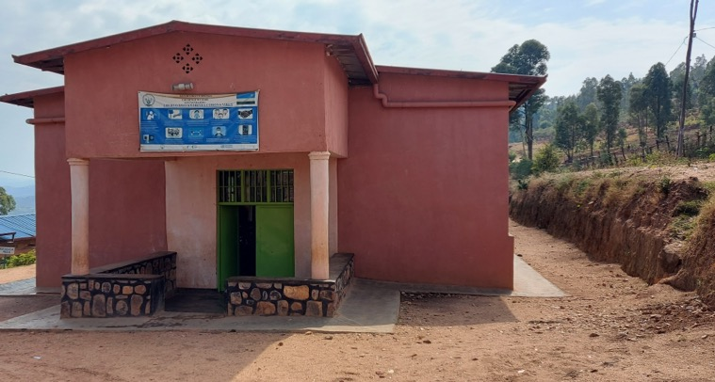
Projecten in het Zuiden
vzw IMPORE/NGO UMUBANO-IMPORE
4
Verbeteren ruraal kleuter- en lager onderwijs

Slide 26
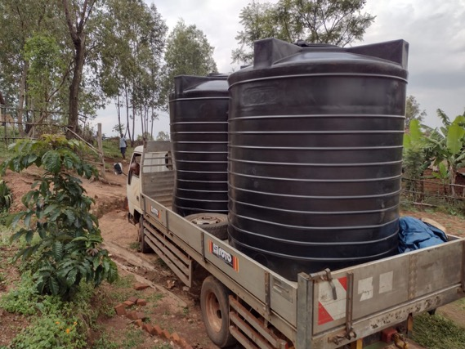
Projecten in het Zuiden
vzw IMPORE/NGO UMUBANO-IMPORE
Sponsoring
RC Gent 2022

Slide 27
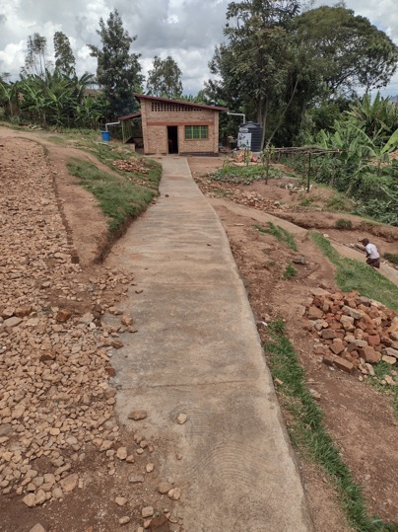
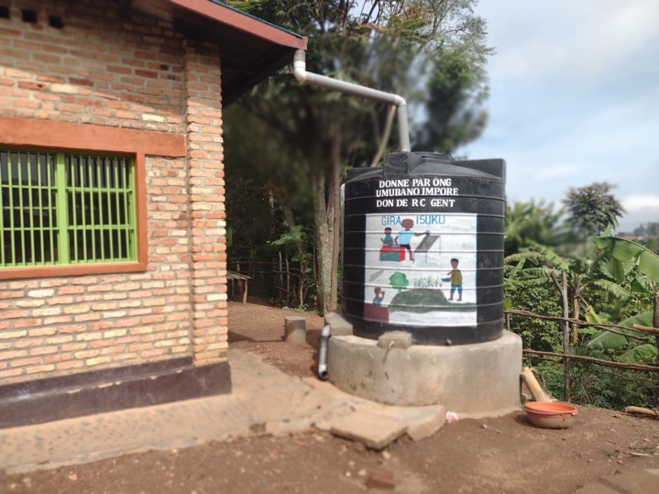
Projecten in het Zuiden
vzw IMPORE/NGO UMUBANO-IMPORE
Sponsoring
RC Gent 2022

Slide 28
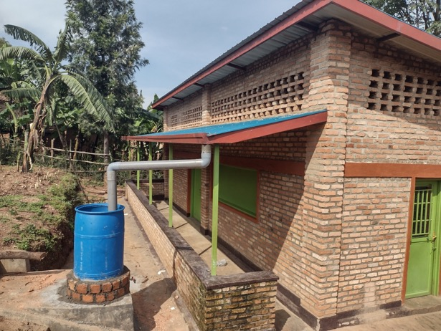

Projecten in het Zuiden
vzw IMPORE/NGO UMUBANO-IMPORE
Sponsoring
RC Gent 2022

Slide 29
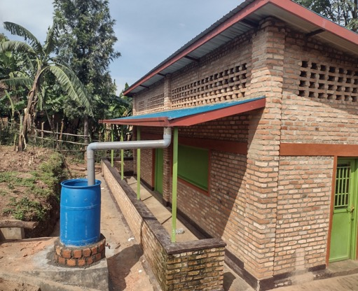

Projecten in het Zuiden
vzw IMPORE/NGO UMUBANO-IMPORE
Sponsoring
RC Gent 2022

Slide 30
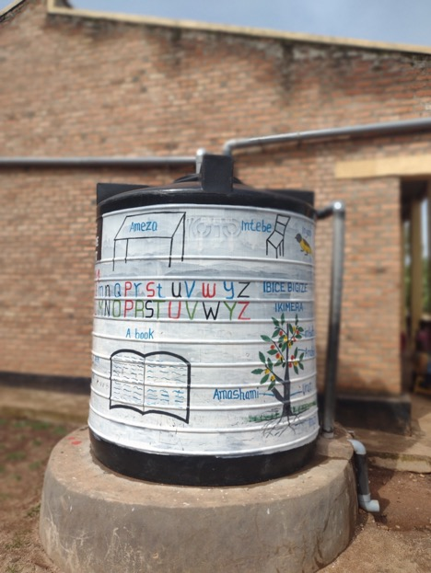
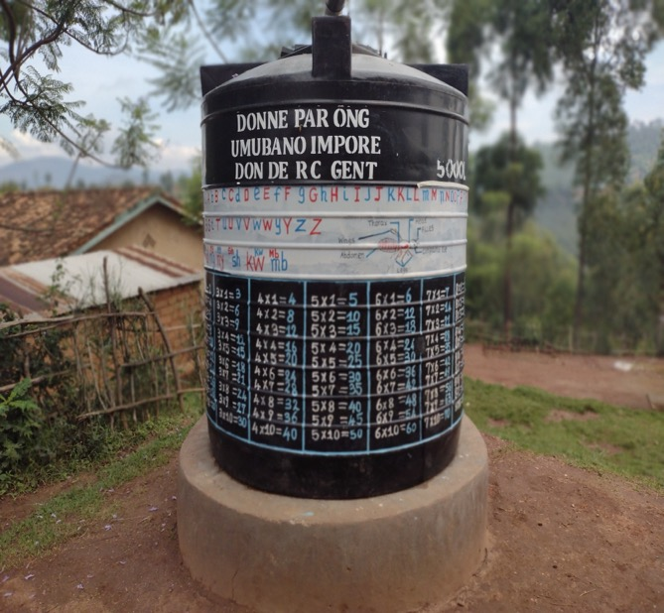
Projecten in het Zuiden
vzw IMPORE/NGO UMUBANO-IMPORE
Sponsoring
RC Gent 2022

Slide 31
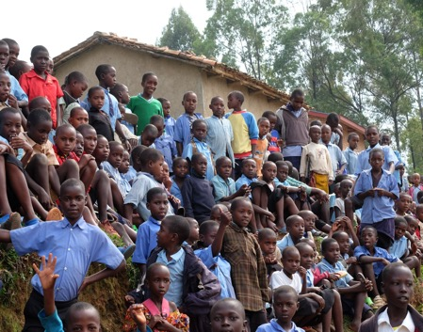
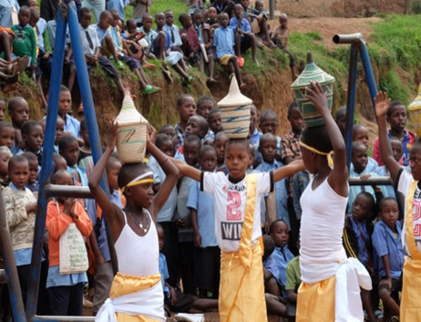
Hartelijk dank/Murakoze Cyane
vzw IMPORE/NGO UMUBANO-IMPORE

